Slide 1
স্বাগতম
10:17:53 PM
আব্দুল ওয়াহেদ জিহাদী সুপারিনটেনডেন্ট,আলাদিপাড়া আজিজিয়া দাখিল মাদ্রাসা।
Page no.1

Slide 2
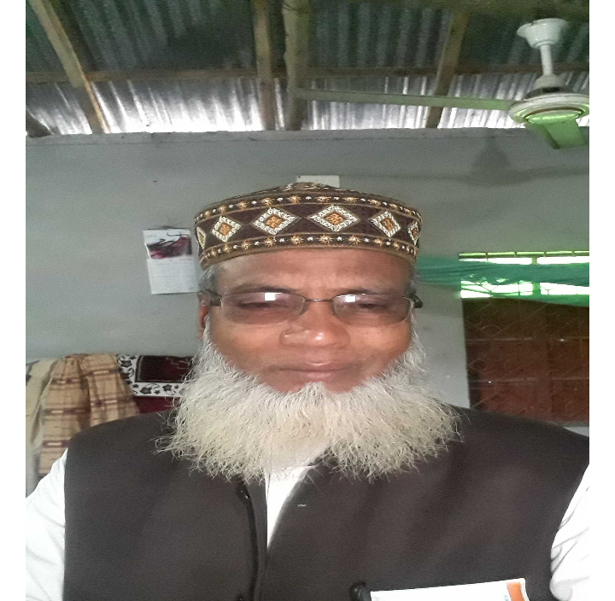
শিক্ষক পরিচিতি
মোঃ আব্দুল ওয়াহেদ জিহাদী
সুপারিনটেনডেন্ট
আলাদিপাড়া আজিজিয়া দ্বি-মুখী দাখিল মাদ্রাসা,পীরগাছা, রংপুর।
E-mail: abdulwahedaz361@gmail.com
মোবাইল০১৭৯৪৮৬৩১৮৬/০১৩০৯-১২৭৭৩৯
10:17:59 PM
মোঃ আব্দুল ওয়াহেদ জিহাদী,সুপারিনটেনডেন্ট,আলাদিপাড়া আজিজিয়া দ্বি-মুখী দাখিল মাদ্রাসা।
Page no.2

Slide 3
তৃতীয় অধ্যায়
দ্বিতীয় পাট
মঙ্গলবার, 22 জুন 2021
10:17:53 PM
মোঃআব্দুল ওয়াহেদ জিহাদী,সুপারিনটেনডেন্ট ,আলাদিপাড়া আজিজিয়া দ্বি-মুখী দাখিল মাদ্রাসা।
Page no.3

Slide 4
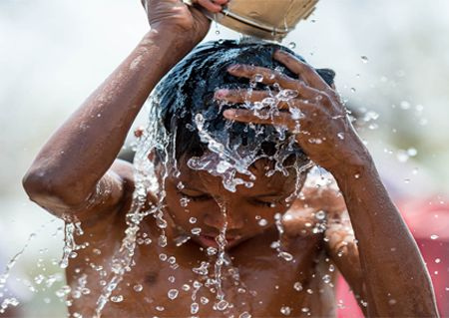
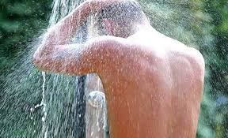
নিচের ছবি দেখ আর চিন্তা কর।
10:17:59 PM
মোঃআব্দুল ওয়াহেদ জিহাদী,সুপারিনটেনডেন্ট ,আলাদিপাড়া আজিজিয়া দ্বি-মুখী দাখিল মাদ্রাসা।
Page no.4

Slide 5
আজকের পাঠ
গোসল ও ইস্তেঞ্জার নিয়মকানুন
10:17:59 PM
মোঃআব্দুল ওয়াহেদ জিহাদী,সুপারিনটেনডেন্ট ,আলাদিপাড়া আজিজিয়া দ্বি-মুখী দাখিল মাদ্রাসা।
Page no.5

Slide 6
শিখনফল
এই পাঠ শেষে শিক্ষার্থীরা--------
গোসলের পরিচয় বলতে পারবে।
গোসলের প্রকার বলতে পারবে।
ইস্তেঞ্জার পরিচয় বলতে পারবে
10:17:59 PM
মোঃআব্দুল ওয়াহেদ জিহাদী,সুপারিনটেনডেন্ট ,আলাদিপাড়া আজিজিয়া দ্বি-মুখী দাখিল মাদ্রাসা।
Page no.6

Slide 7
10:17:59 PM
মোঃআব্দুল ওয়াহেদ জিহাদী,সুপারিনটেনডেন্ট ,আলাদিপাড়া আজিজিয়া দ্বি-মুখী দাখিল মাদ্রাসা।
Page no.7

Slide 8
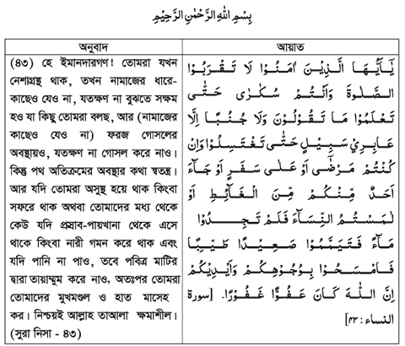
10:17:59 PM
মোঃআব্দুল ওয়াহেদ জিহাদী,সুপারিনটেনডেন্ট ,আলাদিপাড়া আজিজিয়া দ্বি-মুখী দাখিল মাদ্রাসা।
Page no.8

Slide 9
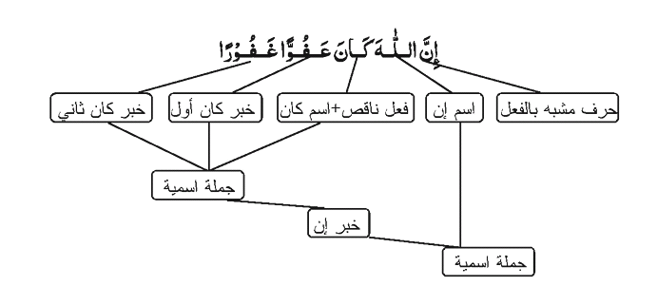
তারকিব
10:17:59 PM
মোঃআব্দুল ওয়াহেদ জিহাদী,সুপারিনটেনডেন্ট ,আলাদিপাড়া আজিজিয়া দ্বি-মুখী দাখিল মাদ্রাসা।
Page no.9

Slide 10
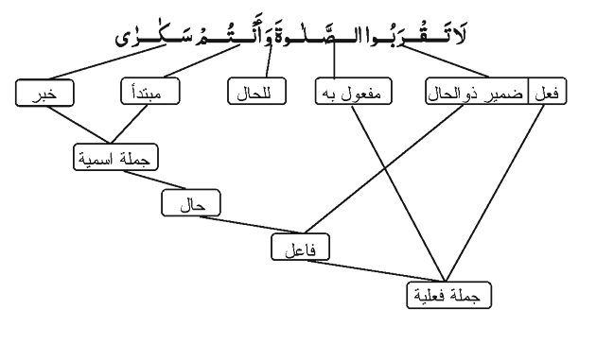
তারকিব
10:17:59 PM
মোঃআব্দুল ওয়াহেদ জিহাদী,সুপারিনটেনডেন্ট ,আলাদিপাড়া আজিজিয়া দ্বি-মুখী দাখিল মাদ্রাসা।
Page no.10

Slide 11
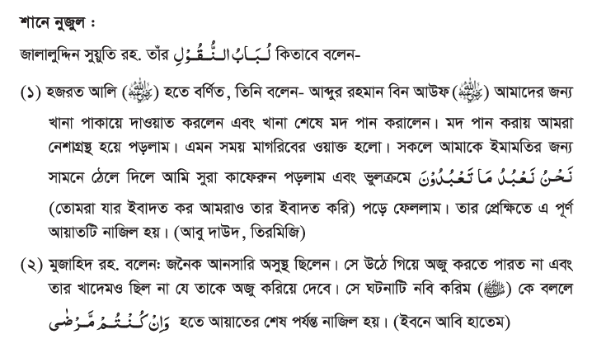
10:17:59 PM
মোঃআব্দুল ওয়াহেদ জিহাদী,সুপারিনটেনডেন্ট ,আলাদিপাড়া আজিজিয়া দ্বি-মুখী দাখিল মাদ্রাসা।
Page no.11

Slide 12
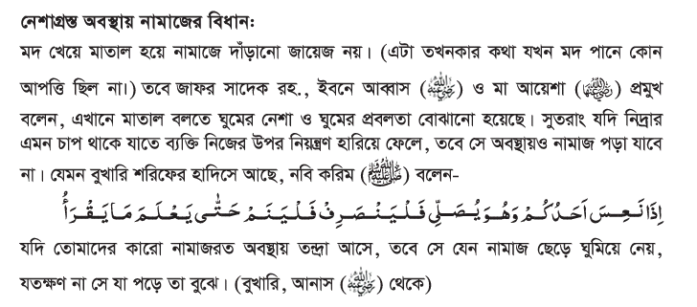
10:17:59 PM
মোঃআব্দুল ওয়াহেদ জিহাদী,সুপারিনটেনডেন্ট ,আলাদিপাড়া আজিজিয়া দ্বি-মুখী দাখিল মাদ্রাসা।
Page no.12

Slide 13
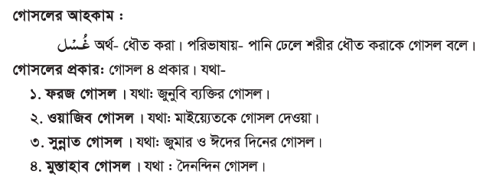
10:17:59 PM
মোঃআব্দুল ওয়াহেদ জিহাদী,সুপারিনটেনডেন্ট ,আলাদিপাড়া আজিজিয়া দ্বি-মুখী দাখিল মাদ্রাসা।
Page no.13

Slide 14
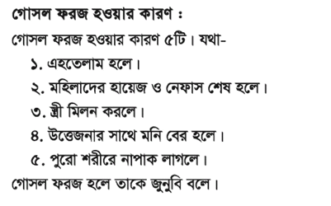
10:17:59 PM
মোঃআব্দুল ওয়াহেদ জিহাদী,সুপারিনটেনডেন্ট ,আলাদিপাড়া আজিজিয়া দ্বি-মুখী দাখিল মাদ্রাসা।
Page no.14

Slide 15
10:17:59 PM
মোঃআব্দুল ওয়াহেদ জিহাদী,সুপারিনটেনডেন্ট ,আলাদিপাড়া আজিজিয়া দ্বি-মুখী দাখিল মাদ্রাসা।
Page no.15

Slide 16
একক কাজ
গোসলের আহকাম ও প্রকার খাতায় লিখ।
10:17:59 PM
মোঃআব্দুল ওয়াহেদ জিহাদী,সুপারিনটেনডেন্ট ,আলাদিপাড়া আজিজিয়া দ্বি-মুখী দাখিল মাদ্রাসা।
Page no.16

Slide 17
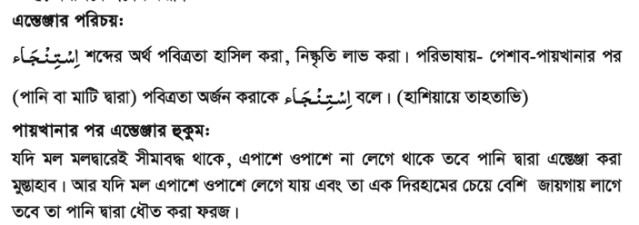
10:18:00 PM
মোঃআব্দুল ওয়াহেদ জিহাদী,সুপারিনটেনডেন্ট ,আলাদিপাড়া আজিজিয়া দ্বি-মুখী দাখিল মাদ্রাসা।
Page no.17

Slide 18
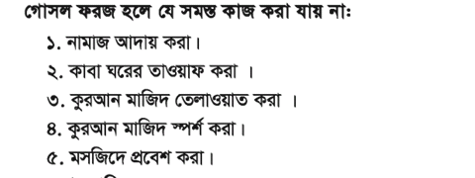
10:18:00 PM
মোঃআব্দুল ওয়াহেদ জিহাদী,সুপারিনটেনডেন্ট ,আলাদিপাড়া আজিজিয়া দ্বি-মুখী দাখিল মাদ্রাসা।
Page no.18

Slide 19
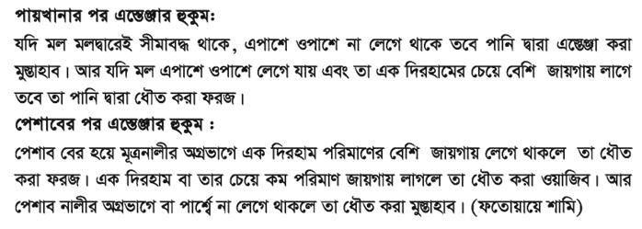
10:18:00 PM
মোঃআব্দুল ওয়াহেদ জিহাদী,সুপারিনটেনডেন্ট ,আলাদিপাড়া আজিজিয়া দ্বি-মুখী দাখিল মাদ্রাসা।
Page no.19

Slide 20
10:18:00 PM
মোঃআব্দুল ওয়াহেদ জিহাদী,সুপারিনটেনডেন্ট ,আলাদিপাড়া আজিজিয়া দ্বি-মুখী দাখিল মাদ্রাসা।
Page no.20

Slide 21
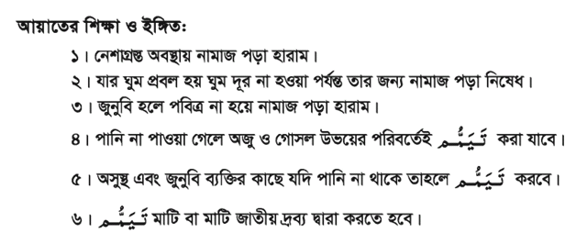
10:18:00 PM
মোঃআব্দুল ওয়াহেদ জিহাদী,সুপারিনটেনডেন্ট ,আলাদিপাড়া আজিজিয়া দ্বি-মুখী দাখিল মাদ্রাসা।
Page no.21

Slide 22
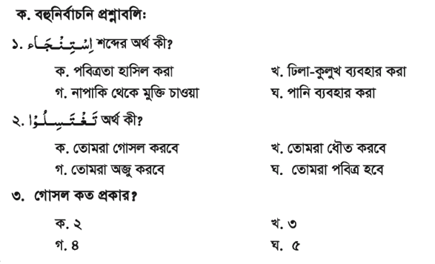
মূল্যায়ন
10:18:00 PM
মোঃআব্দুল ওয়াহেদ জিহাদী,সুপারিনটেনডেন্ট ,আলাদিপাড়া আজিজিয়া দ্বি-মুখী দাখিল মাদ্রাসা।
Page no.22

Slide 23
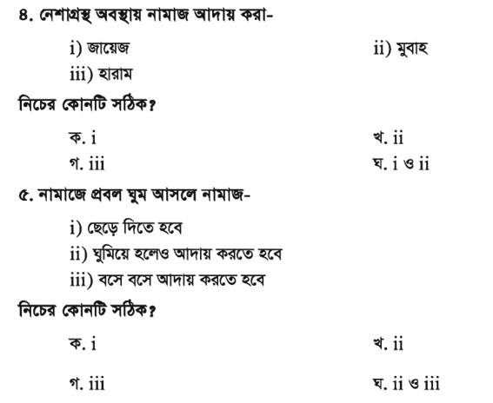
মূল্যায়ন
10:18:00 PM
মোঃআব্দুল ওয়াহেদ জিহাদী,সুপারিনটেনডেন্ট ,আলাদিপাড়া আজিজিয়া দ্বি-মুখী দাখিল মাদ্রাসা।
Page no.23

Slide 24
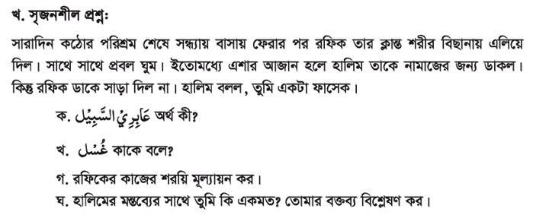
বাড়ীর কাজ
10:18:00 PM
মোঃআব্দুল ওয়াহেদ জিহাদী,সুপারিনটেনডেন্ট ,আলাদিপাড়া আজিজিয়া দ্বি-মুখী দাখিল মাদ্রাসা।
Page no.24

Slide 25
ধন্যবাদ
10:17:58 PM
মোঃআব্দুল ওয়াহেদ জিহাদী,সুপারিনটেনডেন্ট ,আলাদিপাড়া আজিজিয়া দ্বি-মুখী দাখিল মাদ্রাসা।
Page no.25

